Slide 1
機器學習與sklearn
王選仲
2018.06.20

Slide 2
sklearn在資料科學中的角色
Visualization
Training Data, Developing Data, Testing Data
Unseen Data
Data Source
Database
Processing
Training
Prediction
Sensor
Web collection
Crawling
…
SQL
MySQL
MSSQL
OracleSQL
PostgreSQL
…
NOSQL
MongoDB
Elasticsearch
…
Labeling Data
Data Cleaning
Missing Value
Feature Engineering
Transforma-tion
Selection
Discretization
Machine Learning
Clustering
Classification
Regression
Deep Learning

Slide 3
前處理
資料清理(Data Cleaning)
Fill in missing values, smooth noisy data, identify or remove outliers, and resolve inconsistencies
資料整合(Integration)
Integration of multiple databases, data cubes, or files
資料轉換(Transformation)
Normalization and aggregation
資料切片(Data discretization)
Part of data reduction but with particular importance, especially for numerical data

Slide 4
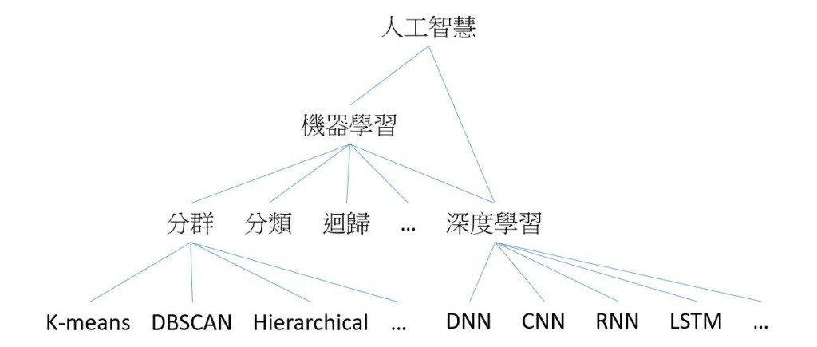
機器學習

Slide 5
機器學習
分群(Clustering)
K-means、DBSCAN、Hierarchy
分類(Classfication)
KNN、Decision Tree、Logistic Regression、 Bayesian、SVM、Random Forest、XGBoost、lightGBM
檢索與推薦(Information Retrieval)
Vector Space Model、BM25、Bayesian Model
推薦(Recommendation)
Collaborative Filtering、Content-based Rencommendation

Slide 6
前處理-資料清理
Fill in missing values
平均值、標準差、屆在平均值與標準差之間的亂數
smooth noisy data
取log: 10^1 => 1, 10^6 => 6
identify or remove outliers
PCA
resolve inconsistencies
domain knowledge

Slide 7
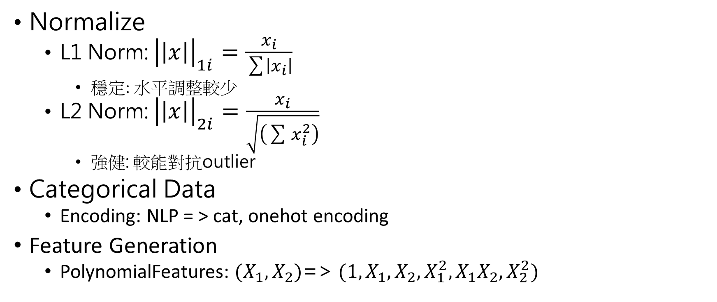
前處理-資料清理
Normalize
L1 Norm: ${\left|\left|x\right|\right|}_{1i}=\frac{x_{i}}{\sum{\left|x_{i}\right|}}$
穩定: 水平調整較少
L2 Norm: ${\left|\left|x\right|\right|}_{2i}=\frac{x_{i}}{\sqrt{\left(\sum{x_{i}^{2}}\right)}}$
強健: 較能對抗outlier
Categorical Data
Encoding: NLP = > cat, onehot encoding
Feature Generation
PolynomialFeatures: $(X_{1}, X_{2})$=> $(1, X_{1}, X_{2}, X_{1}^{2}, X_{1}X_{2}, X_{2}^{2})$

Slide 8
分群(Clustering)
目標:
群內相似度很高
群間相似度很低
主要影響因子:
相似度的衡量與實作
「群」的定義
演算法
應用面:
市場區隔、生物分群、新聞分群

Slide 9
距離的定義
Euclidean distance
Manhattan (city block) distance
Minkowski distance
Weighted Manhattan distance

Slide 10
演算法
K-means
Hieriachy
DBSCAN

Slide 11
分群(Clustering) - K-means
設定重心:
決定要分幾個群(e.g. K群)。
初始隨機產生K個重心
分群:
找到所有資料點歸屬的重心
尋找重心:
重新計算所有資料點的重心(element-wise的平均)
....
停止:
重複上述方法，只到不會有資料點因為重新尋找重心而改變群組

Slide 12
https://etrex.github.io/flash/kMeansClustering/kMeansClustering2.html

Slide 13
分群(Clustering) - K-means
優點
效率: 時間複雜度O(tkn)。n是資料點的個數，k是群的個數，t是迴圈的個數，一班來說: k, t << n。
通常在local optimum停止。
缺點
需要指定分成幾群
無法處理具有雜訊(noisy)的資料及離群值(outliers)
無法處理不同大小及不同密度的群
無法發現凸多邊形(non-convex)以外的群

Slide 14
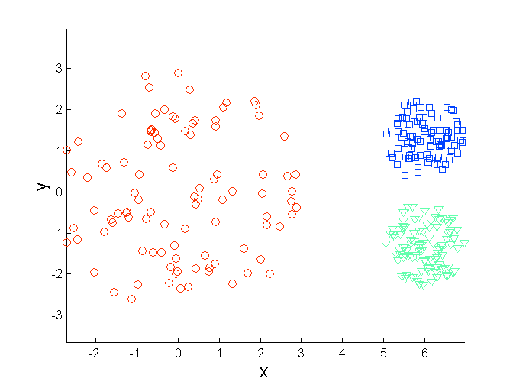
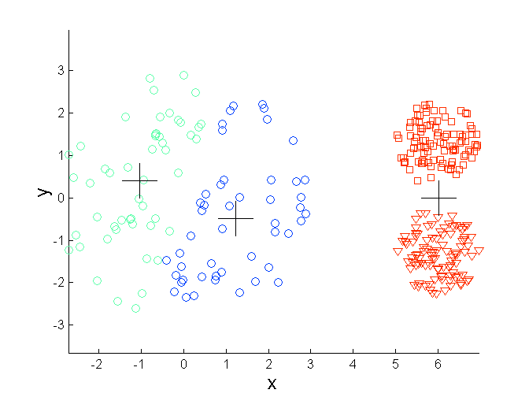
缺點 – 密度群組
Original Points
K-means (3 Clusters)

Slide 15
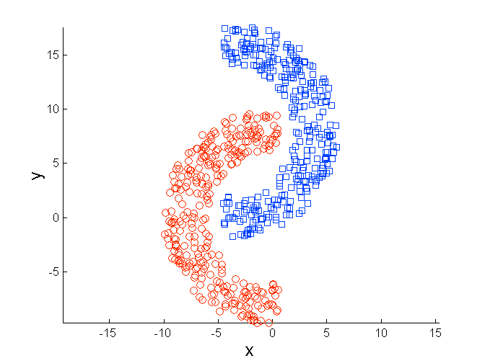
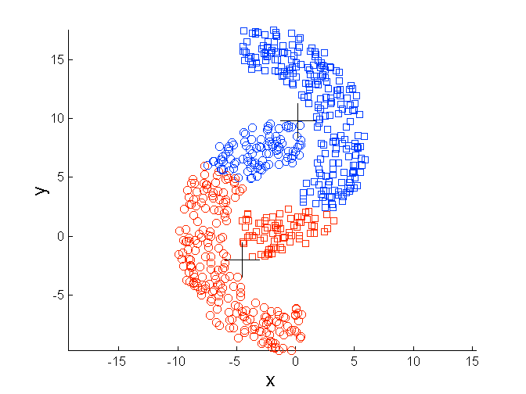
缺點 – 凸多邊形以外的形狀
Original Points
K-means (3 Clusters)

Slide 16
演算法
K-means
Hieriachy
DBSCAN

Slide 17
分群(Clustering) - Hierarchy
把每一個點當作一個群組
找出最近的兩個群組(掃描過整個資料集)
尋找最近的的兩個群組
…..
停止:
所有資料都被分成一群
設定參數: 分到K個群時自動停止

Slide 18
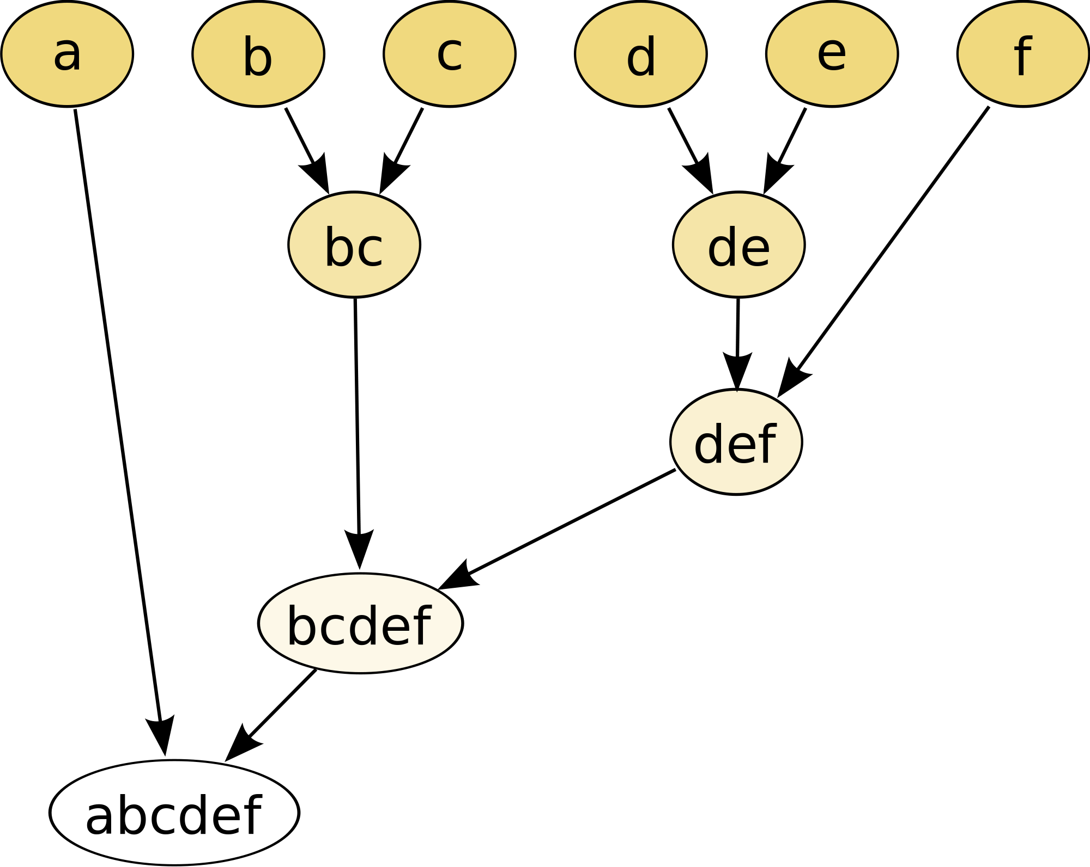

Slide 19
群間距離的計算
Complete Link
Single Link

Slide 20
群間距離的計算
Average Link
公式:
圖:

Slide 21
5
1
4
1
3
Complete Link (MAX)
2
5
5
5
2
1
2
2
3
6
Single Link
(MIN)
3
3
6
1
4
4
4
5
1
2
5
2
3
6
Average Link
(Average)
3
1
4
4

Slide 22
分群(Clustering) - Hierarchy
優點
可以做階層式分群
缺點
效率差: 時間複雜度至少O(n²logn)
一旦分群無法改變

Slide 23
演算法
K-means
Hieriachy
DBSCAN

Slide 24
分群(Clustering) - DBSCAN
找出最多數的density-connected資料點
density-connected: 設定半徑內有多於K個資料點
三種資料點:
Core point: 半徑內有多餘K個資料點
Border point: 半徑內沒有多餘K個資料點，但是有在鄰近的core point的半徑內
Noise point: 非core point及border point

Slide 25
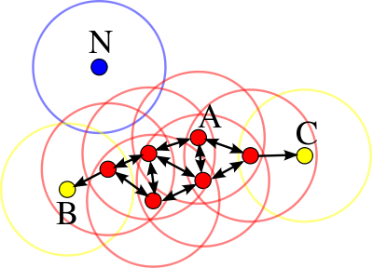

Slide 26
分群(Clustering) - DBSCAN
優點
用來找雜訊(Noisy)資料或離群值(outlier)
不用指定分K群
缺點
不適合一般分群

Slide 27
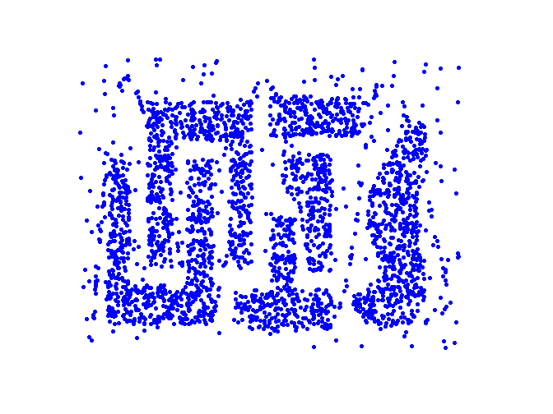
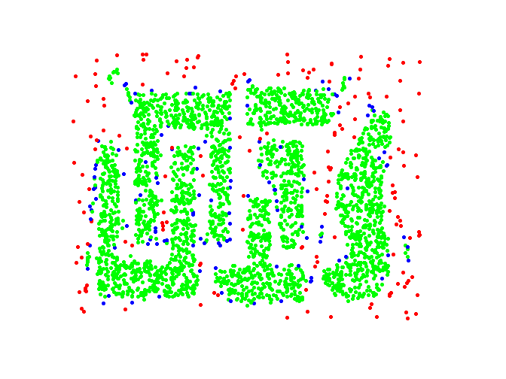
Original Points
Point types: core, border and noise
Eps = 10, MinPts = 4

